Slide 1




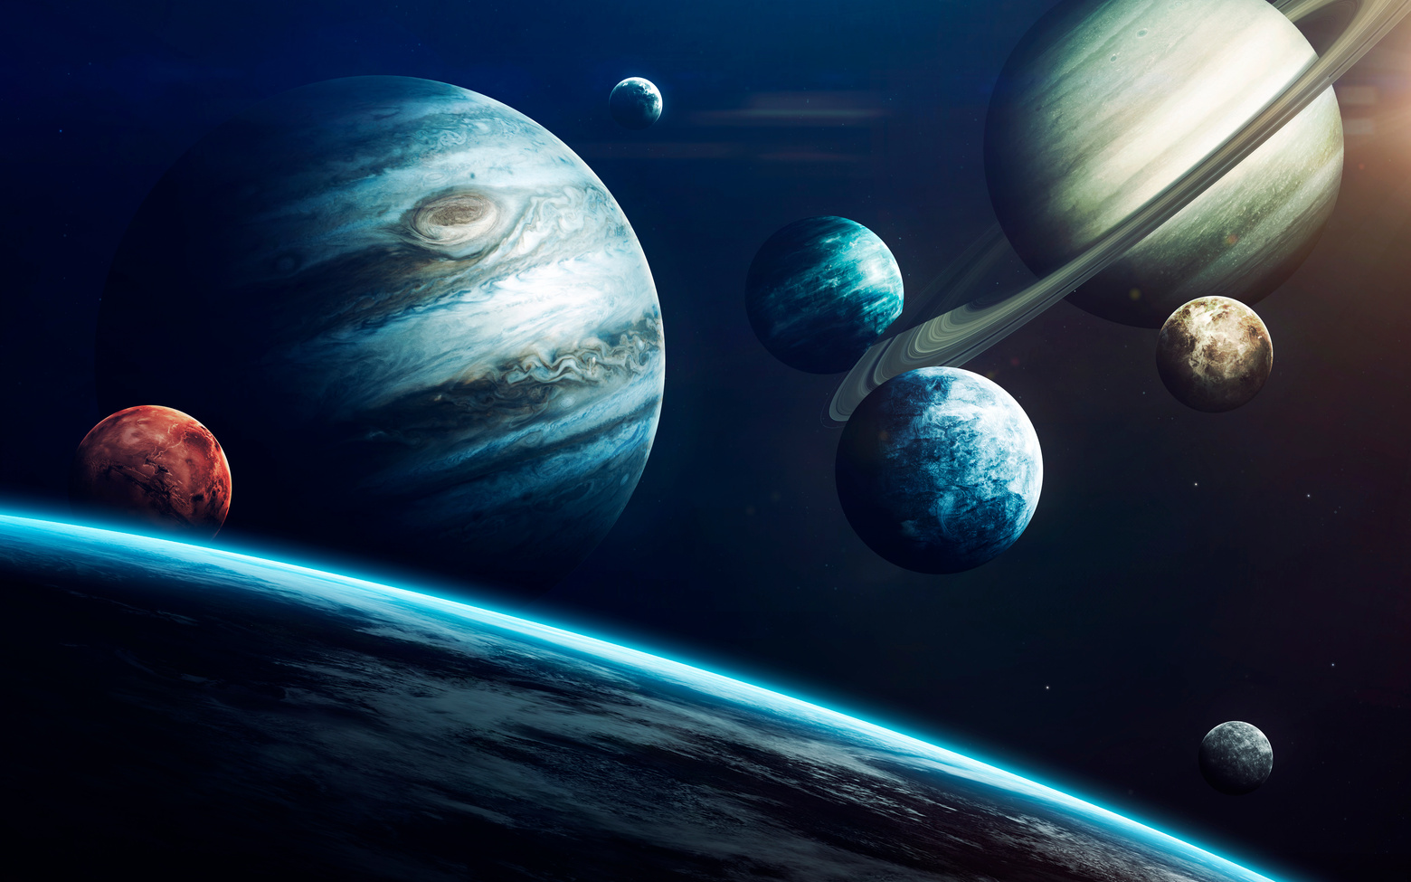


5. SINIF
DİN KÜLTÜRÜ VE AHLAK BİLGİSİ
1. ÜNİTE: ALLAH İNANCI
1. Konu
Allah (c.c.) vardır ve Birdir
mikailokumus.com
Din Kültürü
Doküman Dünyası

Slide 2



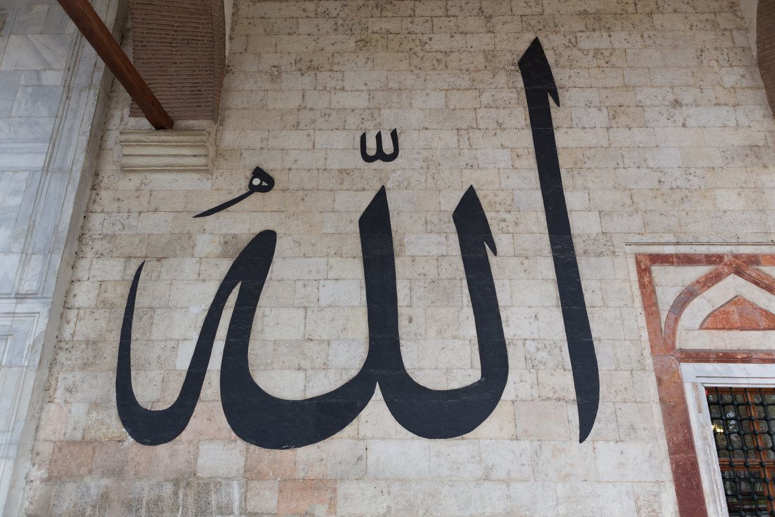


5. SINIF / 1. ÜNİTE: ALLAH İNANCI
mikailokumus.com
1. Allah (c.c.) Vardır ve Birdir
Din Kültürü
Doküman Dünyası
• Düzenli bir bütün olarak düşünülen tüm varlıklara evren denir.
• Yüce Allah’ın bir ve tek olması, eşinin ve benzerinin olmamasına tevhit denir.
Bu içeriklerin daha fazlasına GÜNAY YAYINLARI Bumerang Konu Anlatımlı Din Kültürü ve Ahlak Bilgisi kitabından ulaşabilirsiniz.

Slide 3

5. SINIF / 1. ÜNİTE: ALLAH İNANCI
mikailokumus.com
Din Kültürü
Doküman Dünyası
• Allah’ın bir olması hem sayı olarak hem de her yönüyle eşsiz ve benzersiz olmasıdır.
• Bizim için nimetler var eden Yüce Allah bir ve tektir.
• Allah bir ve tek olmasaydı düzensizlikler ortaya çıkardı.
Bu içeriklerin daha fazlasına GÜNAY YAYINLARI Bumerang Konu Anlatımlı Din Kültürü ve Ahlak Bilgisi kitabından ulaşabilirsiniz.

Slide 4


5. SINIF / 1. ÜNİTE: ALLAH İNANCI
mikailokumus.com
Örnek
Din Kültürü
Doküman Dünyası
Ayet
"Şüphesiz göklerin ve yerin yaratılmasında gece ile gündüzün peş peşe gelmesinde insanlara fayda veren şeylerle yüklü olarak denizde yüzüp giden gemilerde Allah'ın gökten indirip de ölü haldeki toprağı canlandırdığı suda … birçok deliller vardır."
(Bakara Suresi 164. ayet)
Bu ayet ile Allah’ın (c.c.) varlığı ve birliği arasındaki ilişki nedir?
Bu içeriklerin daha fazlasına GÜNAY YAYINLARI Bumerang Konu Anlatımlı Din Kültürü ve Ahlak Bilgisi kitabından ulaşabilirsiniz.

Slide 5
5. SINIF / 1. ÜNİTE: ALLAH İNANCI
mikailokumus.com
Ayetin
Din Kültürü
Doküman Dünyası
Yorumu
• Çevreyi gözlemlediğimizde bir çok düzen örneği görebiliriz.
• Evrendeki düzen örnekleri Allah’ın (c.c.) varlığı ve birliğinin yansımasıdır.
• Aklını kullanan kimseler tevhit ilkesini kainatta gözlemleyebilir.
Bu içeriklerin daha fazlasına GÜNAY YAYINLARI Bumerang Konu Anlatımlı Din Kültürü ve Ahlak Bilgisi kitabından ulaşabilirsiniz.

Slide 6




5. SINIF / 1. ÜNİTE: ALLAH İNANCI
mikailokumus.com
Din Kültürü
Doküman Dünyası
Evrendeki Düzene
Örnekler
Mevsimler birbirini takip eder.
Belirli süreyle gece ve gündüz oluşur.
Bu içeriklerin daha fazlasına GÜNAY YAYINLARI Bumerang Konu Anlatımlı Din Kültürü ve Ahlak Bilgisi kitabından ulaşabilirsiniz.

Slide 7

5. SINIF / 1. ÜNİTE: ALLAH İNANCI
mikailokumus.com
Din Kültürü
Doküman Dünyası
Hatırlayalım
•Akıllı, düşünen ve inanma eğilimde olan insan evrendeki bu eşsiz düzenin kendiliğinden meydana gelemeyeceğini anlar.
•Bu düzeni yaratan ve varlığını devam ettiren Yüce Allah birdir ve tekdir.
Bu içeriklerin daha fazlasına GÜNAY YAYINLARI Bumerang Konu Anlatımlı Din Kültürü ve Ahlak Bilgisi kitabından ulaşabilirsiniz.

Slide 8

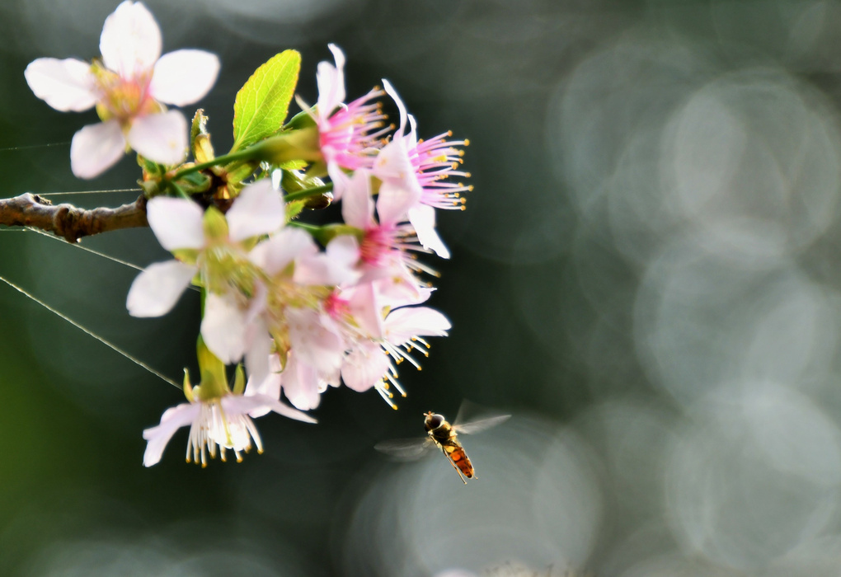
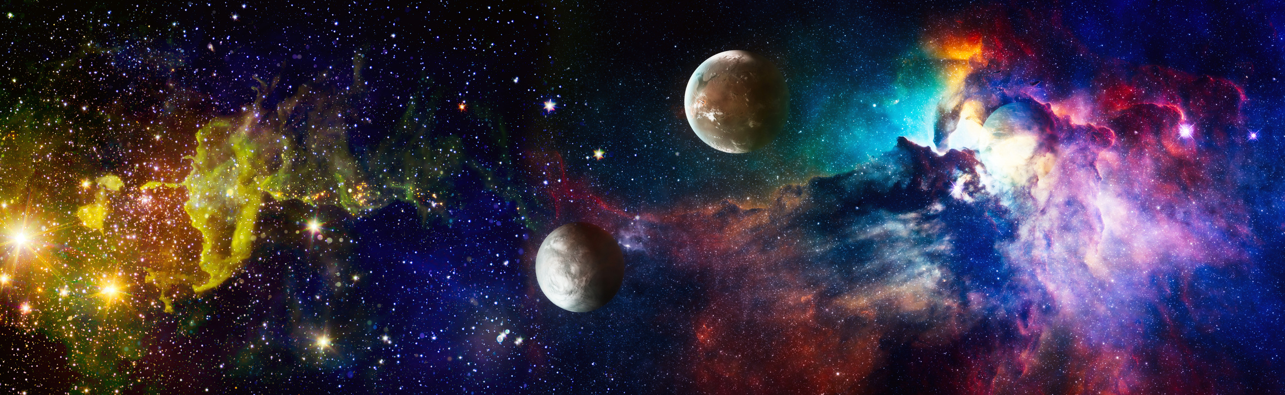

5. SINIF / 1. ÜNİTE: ALLAH İNANCI
mikailokumus.com
Din Kültürü
Doküman Dünyası
Allah'ın Varlığının Delilleri:
Amaç
Ölçü
İhtiyaç
Düzen
Canlıların tesadüfi olarak ortaya çıkmaması
Uzay ve içindekilerde bulunan hassas ölçü
İçimizdeki Yaratıcıya sığınma ihtiyacı
Tabiatta muhteşem ahenk ve düzen
Bu içeriklerin daha fazlasına GÜNAY YAYINLARI Bumerang Konu Anlatımlı Din Kültürü ve Ahlak Bilgisi kitabından ulaşabilirsiniz.

Slide 9
5. SINIF / 1. ÜNİTE: ALLAH İNANCI
mikailokumus.com
Örnek
Din Kültürü
Doküman Dünyası
Ayet
"Rahmanın yaratışında bir düzensizlik göremezsin. (Etrafına) bir kere daha bak! Hiçbir çatlak ve düzensizlik görüyor musun?"
( Mülk suresi, 3.ayet)
Bu ayet ile Allah’ın (c.c.) varlığı ve birliği arasındaki ilişki nedir?
Bu içeriklerin daha fazlasına GÜNAY YAYINLARI Bumerang Konu Anlatımlı Din Kültürü ve Ahlak Bilgisi kitabından ulaşabilirsiniz.

Slide 10
5. SINIF / 1. ÜNİTE: ALLAH İNANCI
mikailokumus.com
Ayetin
Din Kültürü
Doküman Dünyası
Yorumu
• Allah (c.c.) varlıkları uyum içerisinde yaratmıştır.
• İnsan arasa da doğada bozukluk bulamaz.
• İlahi yaratılışta mükemmellik söz konusudur.
Bu içeriklerin daha fazlasına GÜNAY YAYINLARI Bumerang Konu Anlatımlı Din Kültürü ve Ahlak Bilgisi kitabından ulaşabilirsiniz.

Slide 11

5. SINIF / 1. ÜNİTE: ALLAH İNANCI
mikailokumus.com
Bumerang / 1. Ünite / Kavratan Testler 1 / Soru 2
Din Kültürü
Doküman Dünyası
Siz hiç patatesin gül açtığını duydunuz mu? Kiraz ağacında zeytin yetiştiğini gördünüz mü? Yazın kar yağdığını düşünebilir misiniz? Sular hep aşağı doğru akıyor. Bunun aksini söyleseler inanabilir misiniz? Kuşkusuz böyle şeyler düşünmeyiz. Bunlardan...................................... anlaşılmaktadır.
Bu parçada boş bırakılan yere gelebilecek en uygun ifade aşağıdakilerden hangisidir?
A) evrendeki bazı şeylerin kendiliğinden oluştuğu
B) Dünya’nın su kaynaklarının yok olduğu
C) evrende çok çeşitli bitkilerin var olduğu
D) evrende her şeyin bir düzen içinde akıp gittiği
Bu içeriklerin daha fazlasına GÜNAY YAYINLARI Bumerang Konu Anlatımlı Din Kültürü ve Ahlak Bilgisi kitabından ulaşabilirsiniz.

Slide 12
5. SINIF / 1. ÜNİTE: ALLAH İNANCI
mikailokumus.com
Bumerang / 1. Ünite / Kavratan Testler 1 / Soru 3
Din Kültürü
Doküman Dünyası
Evrenin ve insanların yaratıcısı Yüce Allah, var olduğu gibi aynı zamanda birdir ve
tektir. Zaten birden çok yaratıcının olabileceğini aklımız da kabul etmez. Eğer böyle
bir şey olsaydı evrende düzen ve devamlılık olmazdı. Örneğin, yerin ve göğün iki yaratıcısı olsaydı her ikisinin de değişik arzu ve istekleri olurdu. Birisinin “Evet!” dediğine, diğeri “Hayır!” diyebilirdi. Birisi bir insanın yaşamasını isterken diğeri ölümünü isteyebilirdi. Böylece aralarında sonsuza dek bir anlaşmazlık sürüp giderdi. Dolayısıyla yerin ve göğün düzeni bozulur ve insanlar mutsuz olurlardı.
Bu parçadan hareketle;
I. Allah (c.c.) insanları davranışlarından sorumlu tutmuştur.
II. Her şeyi yaratan ve düzenleyen Allah (c.c.) bir ve tek olmasaydı hem hayatımızda hem de evrenin işleyişinde düzensizlikler ortaya çıkardı.
III. Evrendeki her varlık Allah’ın (c.c.) rahmetinin sonucu olarak varlığını devam ettirir.
yargılarından hangilerine ulaşılır?
A) Yalnız II B) Yalnız III C) I ve II D) I ve III
Bu içeriklerin daha fazlasına GÜNAY YAYINLARI Bumerang Konu Anlatımlı Din Kültürü ve Ahlak Bilgisi kitabından ulaşabilirsiniz.

Slide 13
5. SINIF / 1. ÜNİTE: ALLAH İNANCI
mikailokumus.com
Bumerang / 1. Ünite / Kavratan Testler 1 / Soru 5
Din Kültürü
Doküman Dünyası
Allah’ın (c.c.) birliği ve tekliği, O’nun eşi ve benzeri olmadığı anlamına da gelir.
Allah (c.c.) düşündüğümüz, görüp işittiğimiz hiçbir varlığa benzemez. Allah’a (c.c.) eş
ve ortak olan hiçbir varlık yoktur. O, her şeyi var edendir ve her şeyin sahibidir. Allah (c.c.) hiçbir şeye ihtiyaç duymaz ama her şey O’na ihtiyaç duyar.
Bu parçada aşağıdaki ayetlerden hangisi açıklanmamıştır?
A) “Şüphesiz Allah; adaleti, iyilik yapmayı, yakınlara yardım etmeyi emreder; hayâsızlığı, fenalık ve azgınlığı da yasaklar…’’
(Nahl suresi, 90. ayet)
B) “Sizin İlahınız tek bir İlah’tır; O’ndan başka İlah yoktur; O, Rahman’dır, Rahim’dir (bağışlayan ve esirgeyendir).’’
(Bakara suresi, 163. ayet)
C) “Allah Samed’dir. (Her şey O’na muhtaçtır; O, hiçbir şeye muhtaç değildir.)”
(İhlas suresi, 2. ayet)
D) “…De ki: ‘Her şeyin yaratıcısı Allah’tır. O; birdir, mutlak hâkimiyet sahibidir.’ ”
(Rad suresi, 16. ayet)
Bu içeriklerin daha fazlasına GÜNAY YAYINLARI Bumerang Konu Anlatımlı Din Kültürü ve Ahlak Bilgisi kitabından ulaşabilirsiniz.

Slide 14
5. SINIF / 1. ÜNİTE: ALLAH İNANCI
mikailokumus.com
Din Kültürü
Doküman Dünyası
Aşağıda verilen cümlelerdeki noktalı yerlere uygun kelimeleri yazınız.
Düzenli bir bütün olarak düşünülen tüm varlıklara ………..…. denir.
İnsanı diğer varlıklardan üstün kılan düşünme ve ayırt etme yeteneğine ……..…….. denir.
Yüce Allah’ın bir ve tek olması, eşinin ve benzerinin olmamasına …………..… denir.
Kainatı ve içindeki varlıkları yoktan var eden ...............................
evren
akıl
tevhit
Allah'tır (c.c.)
Bu içeriklerin daha fazlasına GÜNAY YAYINLARI Bumerang Konu Anlatımlı Din Kültürü ve Ahlak Bilgisi kitabından ulaşabilirsiniz.

Slide 15

5. SINIF / 1. ÜNİTE: ALLAH İNANCI
mikailokumus.com
Din Kültürü
Doküman Dünyası
Harfleri karışık olarak verilen kavramları tahmin edelim.
ALLAH
AKIL
HALAL
TEVHİT
ALIK
HEVİTT
SİNAN
İNSAN
ENVER
ÜZDEN
TENİM
KIZIR
EVREN
DÜZEN
NİMET
RIZIK
Bu içeriklerin daha fazlasına GÜNAY YAYINLARI Bumerang Konu Anlatımlı Din Kültürü ve Ahlak Bilgisi kitabından ulaşabilirsiniz.

Slide 16

5. SINIF / 1. ÜNİTE: ALLAH İNANCI
mikailokumus.com
Din Kültürü
Doküman Dünyası
Haydi kelime oyunu oynayalım.
K
E
L
İ
M
E
O
Y
U
N
U
• Tanımdan yola çıkarak kavram tahmini yapıyoruz.
• Almak istediğimiz her harf için bir defa tıklıyoruz.
• Her bir kutu 10 puan değerindedir.
Bu içeriklerin daha fazlasına GÜNAY YAYINLARI Bumerang Konu Anlatımlı Din Kültürü ve Ahlak Bilgisi kitabından ulaşabilirsiniz.

Slide 17

5. SINIF / 1. ÜNİTE: ALLAH İNANCI
mikailokumus.com
Din Kültürü
Doküman Dünyası
40 puan
A
K
I
L
İYİ İLE KÖTÜYÜ, DOĞRU İLE YANLIŞI AYIRT EDEBİLME YETENEĞİ
Bu içeriklerin daha fazlasına GÜNAY YAYINLARI Bumerang Konu Anlatımlı Din Kültürü ve Ahlak Bilgisi kitabından ulaşabilirsiniz.

Slide 18
5. SINIF / 1. ÜNİTE: ALLAH İNANCI
mikailokumus.com
Din Kültürü
Doküman Dünyası
50 puan
A
L
L
A
H
ÖLÜMSÜZ VE SONSUZ OLAN TEK VARLIK
Bu içeriklerin daha fazlasına GÜNAY YAYINLARI Bumerang Konu Anlatımlı Din Kültürü ve Ahlak Bilgisi kitabından ulaşabilirsiniz.

Slide 19
5. SINIF / 1. ÜNİTE: ALLAH İNANCI
mikailokumus.com
Din Kültürü
Doküman Dünyası
60 puan
T
E
V
H
İ
T
ALLAH’IN (C.C.) VARLIĞI, BİRLİĞİ VE TEKLİĞİ
Bu içeriklerin daha fazlasına GÜNAY YAYINLARI Bumerang Konu Anlatımlı Din Kültürü ve Ahlak Bilgisi kitabından ulaşabilirsiniz.

Slide 20
5. SINIF / 1. ÜNİTE: ALLAH İNANCI
mikailokumus.com
Din Kültürü
Doküman Dünyası
70 puan
B
E
S
M
E
L
E
BİR İŞE BAŞLAMADAN ÖNCE SÖYLENEN SÖZ
Bu içeriklerin daha fazlasına GÜNAY YAYINLARI Bumerang Konu Anlatımlı Din Kültürü ve Ahlak Bilgisi kitabından ulaşabilirsiniz.

Slide 21


5. SINIF / 1. ÜNİTE: ALLAH İNANCI
mikailokumus.com
Din Kültürü
Doküman Dünyası
HAZIRLAYANLAR
Mikail OKUMUŞ
Adem USTAOĞLU
Ekrem BALCI
Bu içerik öğretmen ve öğrencilerin ücretsiz olarak kullanımına sunulmuştur.
Dosyanın tamamının veya bir kısmının kopyalanması ve herhangi bir sitede yayınlanması kesinlikle yasaktır.
Bu kuralı ihlal eden şahıslara yönelik yasal işlem başlatılacaktır.
Bu dosyanın tüm hakları mikailokumus.com'a aittir.
Bu içeriklerin daha fazlasına GÜNAY YAYINLARI Bumerang Konu Anlatımlı Din Kültürü ve Ahlak Bilgisi kitabından ulaşabilirsiniz.

